Slide 1


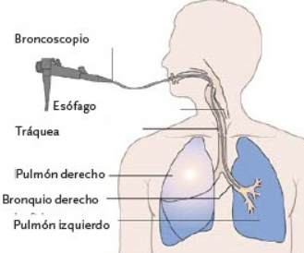
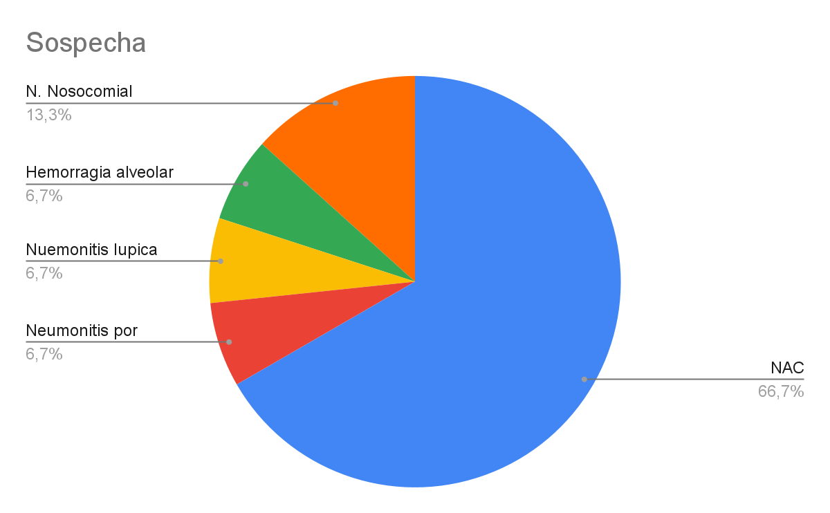
Utilidad LBA en Críticos.
M.M. Segura Romero, S. Sánchez Martín, M.C. Vera Sanchez, M. C. Fernandez Aguirre, J.L. Velasco Garrido.
INTRODUCCIÓN
RESULTADOS
RESULTADOS
Realizamos 15 LBA en pacientes ingresados en la UCI.
El 66% de los pacientes estaban inmunodeprimidos, destacando como enfermedades causantes de esta inmunosupresión: lupus eritematoso sistémico (5 pacientes), artritis reumatoide (2 pacientes) y enfermedad inflamatoria intestinal (2 pacientes).
El lavado broncoalveolar (LBA) es una técnica que nos permite la obtención de muestras para estudio citológico, microbiológico y anatomopatológico. Se emplea en enfermedades intersticiales, síndrome de hemorragia alveolar difusa y en el aislamiento microbiológico en pacientes inmunocomprometidos.
Objetivo: Evaluar la utilidad del LBA en pacientes ingresados UCI de nuestro centro.
MATERIALES Y MÉTODOS
Se ha realizado incluyendo todos los pacientes ingresados en la UCI de nuestro centro en los que se ha realizado un LBA durante el año 2023. Se han recogido diversas variables.

Slide 2
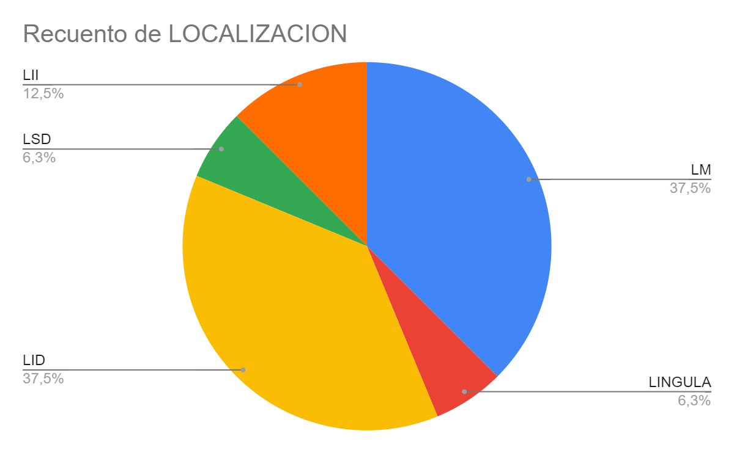
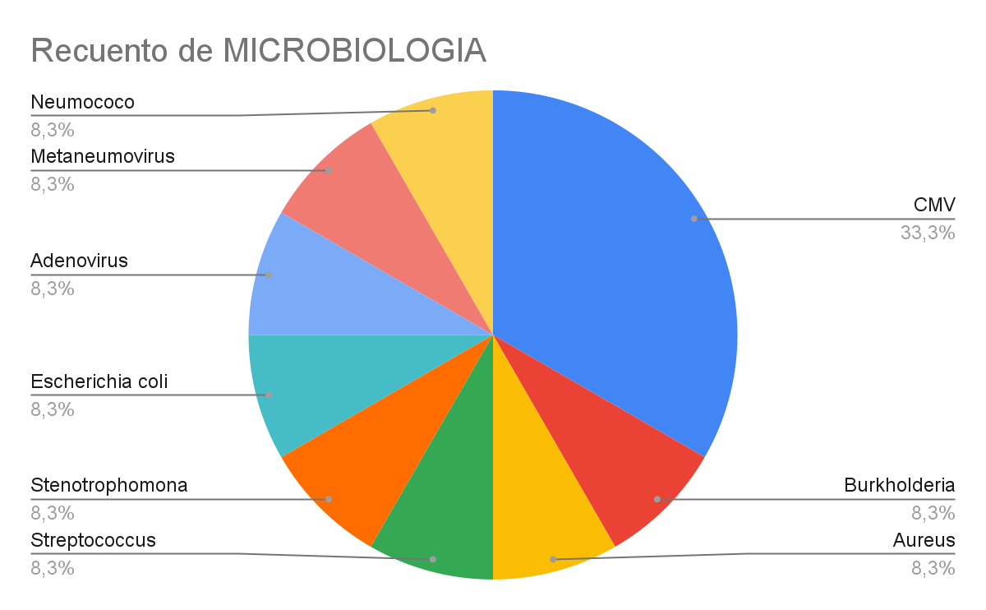
La media del volumen de suero instilado fue 145 cc (120-170 cc) y la recuperación media fue de 56 cc (40-90 cc). No hubo ninguna complicación.
La mayoría de las muestras enviadas a microbiología fueron positivas (53.3%), el germen aislado con mayor frecuencia fue el citomegalovirus (33%), seguido de S. Aureus (8.3%).
- El lavado broncoalveolar en pacientes críticos es un procedimiento útil y seguro.
- En nuestro centro se ha empleado fundamentalmente en pacientes inmunodeprimidos con infección respiratoria.
- Los microorganismos aislados con mayor frecuencia fueron el citomegalovirus y S. Aureus.
CONCLUSIONES

